Slide 1
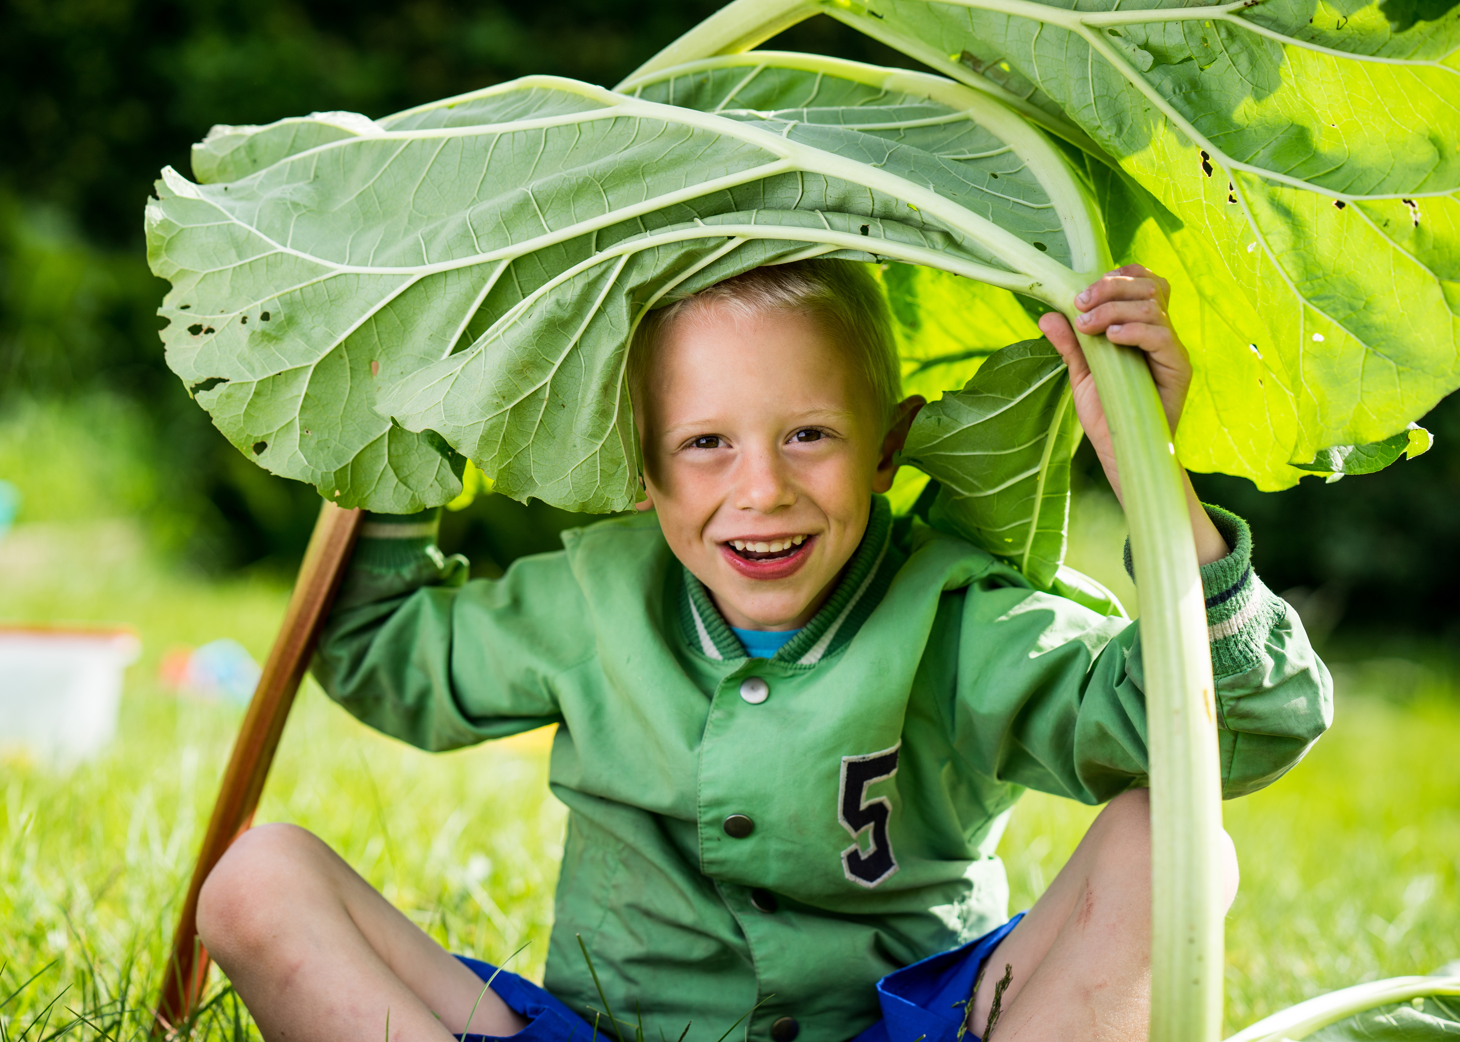
JLE Friesland
Aquaponics

Slide 2
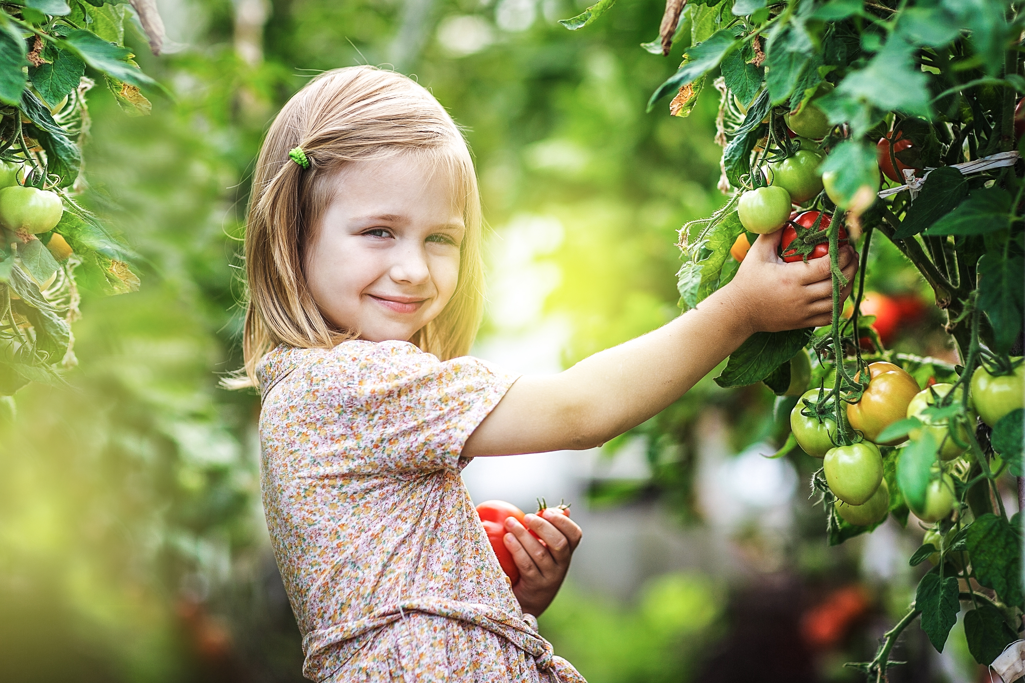

Wie zijn wij?
Agnes Schiphof - IVN Noord / JLE makelaar Friesland
Astrid Rienks – Docent Stellingwerf
Denis Banuoku – GreenFresh Aquaponics

Slide 3
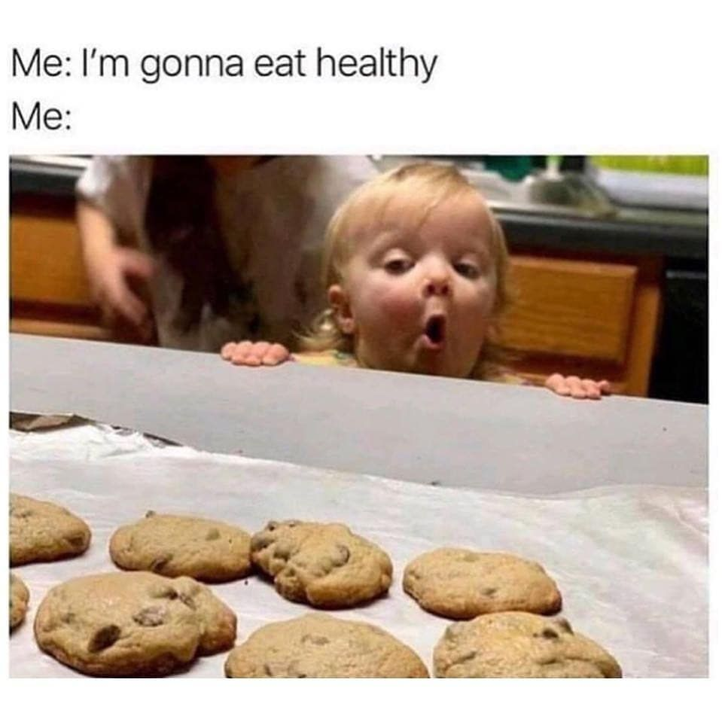
Wat weet jij over gezond en duurzaam eten?
Mentimeter
Notes:
https://www.menti.com/al273ra251z1

Slide 4
Jong Leren Eten
Programma ministerie LNV en VWS sinds 2017
Kinderopvang (0-4 jaar) en onderwijs (4 t/m 24 jaar)
Twee makelaars per provincie
Kinderen en jongeren structureel in aanraking met informatie en activiteiten over voedsel en voeding, met als uiteindelijke doel dat zij leren om gezonde en duurzame keuzes te maken.
Notes:
LNV= Landbouw, natuur, voedselkwaliteit
VWS=Volksgezondheid, welzijn en sport

Slide 5

Waarom is voedseleducatie belangrijk?

Slide 6
Waarom is voedseleducatie belangrijk?
Toename overgewicht en chronische ziekten
Gezondheidsverschillen worden groter
Druk van de landbouw en vleesproductie op klimaat
Belang van biodiversiteit voor voedselzekerheid
Voedselverspilling tegengaan
Consumenten bewuste keuzes maken
Toekomst gezondheid mens en natuur

Slide 7
Aquaponics pilot
Project VO
Samenwerking Technasium
Drie Noordelijke provincies
Lekker naar buiten! stimuleringsregeling
Aquaponics systeem ontwerpen
Hergebruik
Inzetten kantine
Gezonde/duurzame snack kantine
Uitbreiden 2023-2024

Slide 8
Contact: a.schiphof@ivn.nl

Slide 9
Vragen?
9

Slide 10
Initiatiefnemers:
Het programma Jong Leren Eten is een initiatief van het ministerie van Economische Zaken (EZ) en het ministerie van Volksgezondheid, Welzijn en Sport (VWS).

